Slide 1





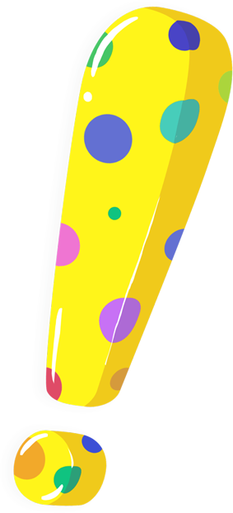

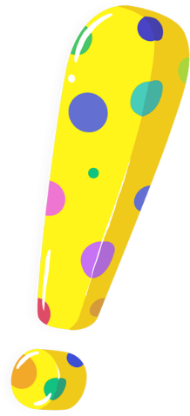




Муниципальное автономное дошкольное учреждение «Детский сад № 104 комбинированного вида»
«Кинетический песок как средство коррекции речевых нарушений у детей дошкольного возраста в индивидуальной работе»
Подготовила: Беляева Наталья Анатольевна учитель – логопед

Slide 2



Актуальность: Всем известно, что речь является основной коммуникативной функцией. С развитием речи у ребёнка связано формирование личности и основных психических процессов.
В последние годы наблюдается рост числа дошкольников с нарушениями речевого развития, увеличивается количество детей попадающих в коррекционные группы детских садов. Большинство из них имеют не только сложный речевой дефект, но и трудности в поведении, а также недоразвитие интеллектуально-познавательной сферы.
Нарушение речи детей затрагивают различные стороны речи: звуковую (произносительную), фонематическую, лексическую, грамматическую. Дети редко имеют уверенную координацию движений пальцев рук. В основном у них присутствует моторная неловкость, неточность движений, трудности усвоения двигательной программы. Поэтому, для успешной коррекции речи и моторики у детей, я решила использовать в своей работе песок.

Slide 3





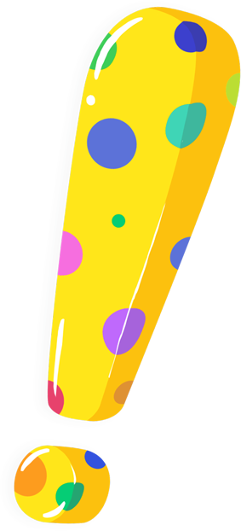

Песочная терапия – одна из разновидностей игровой терапии. А как известно основная деятельность дошкольника – игра. В ней он познает себя и окружающий мир. Игры на песке - одна из форм естественной деятельности ребенка.
Кинетический песок - это инновационный материал для творчества и игр, учебного и познавательного процесса.
Инновационная образовательная деятельность – это деятельность, благодаря которой происходит развитие познавательного интереса к различным областям знаний и видам деятельности.
Перенос традиционных педагогических занятий в песочницу дает больший воспитательный и образовательный эффект, нежели стандартные формы обучения.

Slide 4


Используя кинетический песок, я решаю следующие задачи:
развитие фонематических представлений
совершенствование лексико - грамматического строя речи;
автоматизация поставленных звуков;
обучение грамоте;
развитие связной речи;
формирование слоговой структуры слова;
развитие мелкой и артикуляционной моторики, снятие мышечного напряжения.

Slide 5




Что нужно для игры в песок?
А нужно, в сущности, так мало
Любовь, желанье, доброта,
Чтоб Вера в Детство не пропала
Простейший ящик из стола
Покрасим голубою краской
Горсть золотистого песка
Туда вольется дивной сказкой
Игрушек маленький набор
Возьмем в игру… Подобно Богу
Мы создадим свой Мир Чудес,
Пройдя Познания Дорогу!

Slide 6
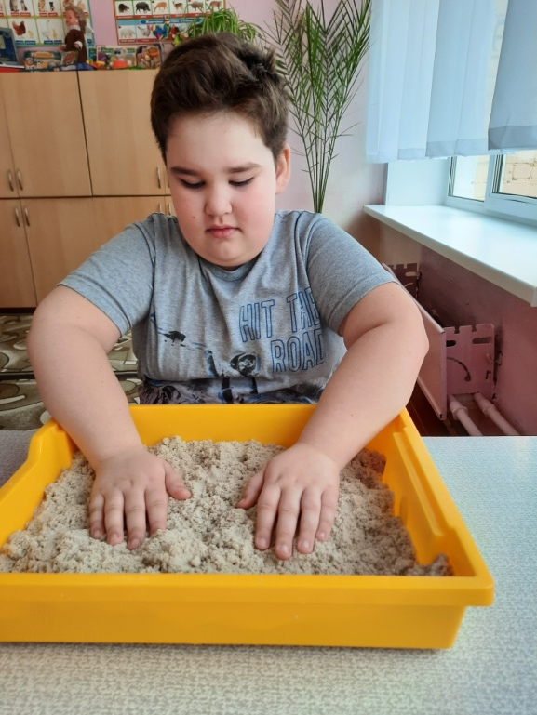
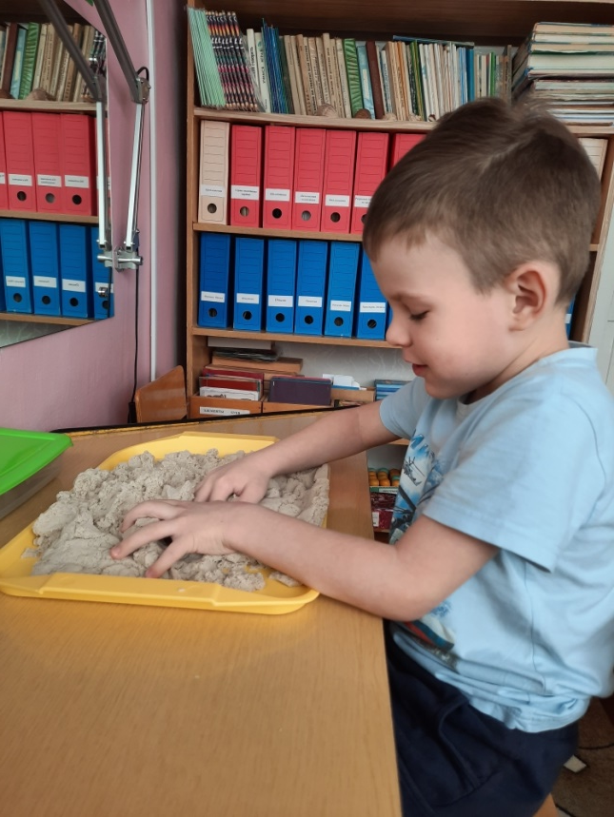
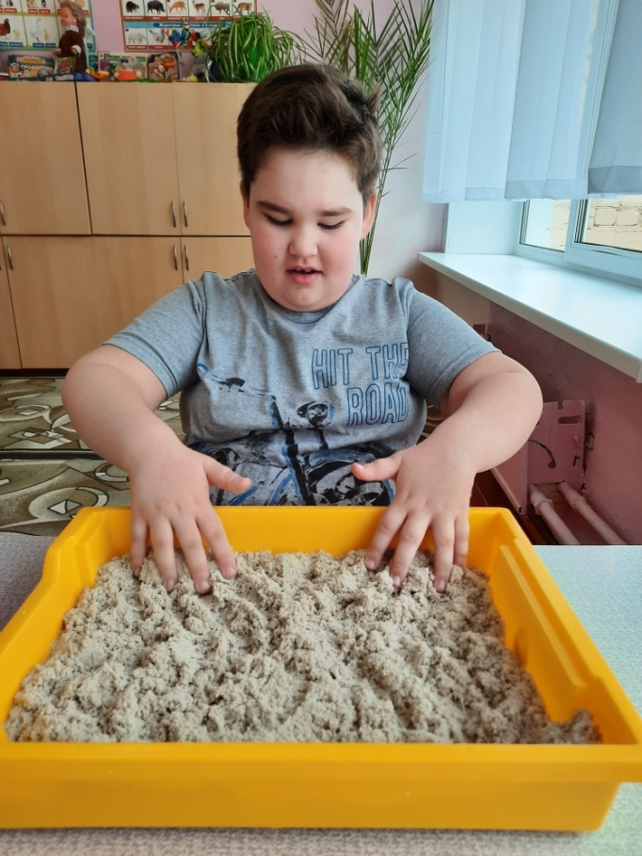

Регуляция мышечного тонуса, снятие напряжения с мышц пальцев рук, совершенствование мелкой моторики.

Slide 7



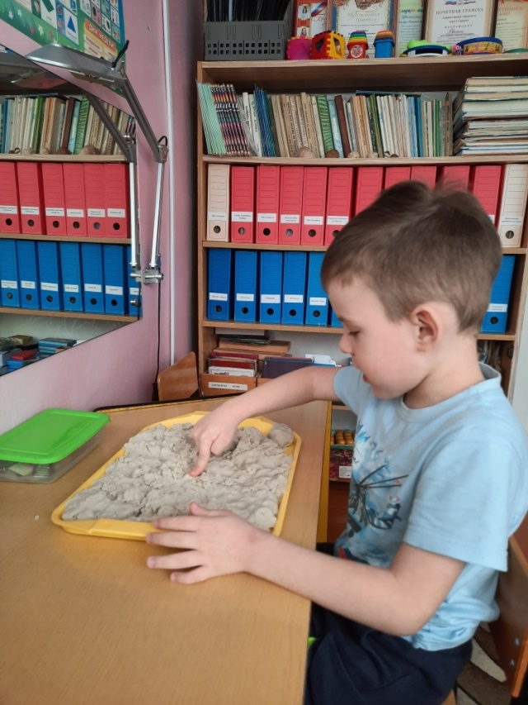
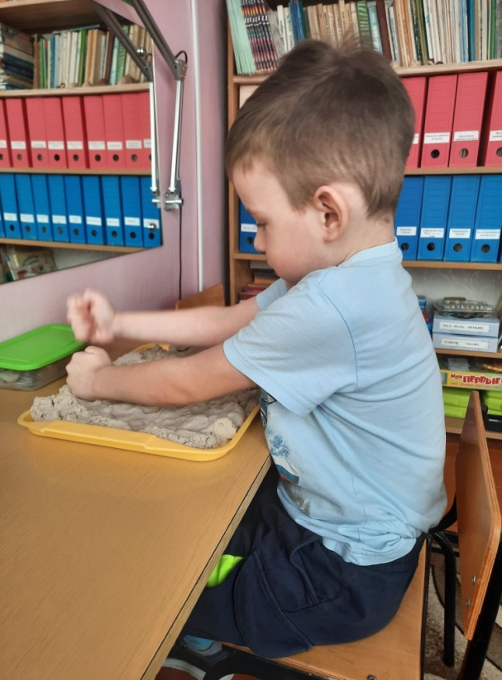


Упражнение «Необыкновенные следы»:
«Идут медвежата» — ребёнок кулачками и ладонями с силой надавливает на песок;
«Прыгают зайцы» — кончиками пальцев ребёнок ударяет по поверхности песка, двигаясь в разных направлениях;
«Ползут змейки» — ребёнок пальцами рук делает поверхность песка волнистой;
«Жучки – паучки» — ребёнок погружает руки в песок и двигает всеми пальцами, имитируя движения насекомых.

Slide 8
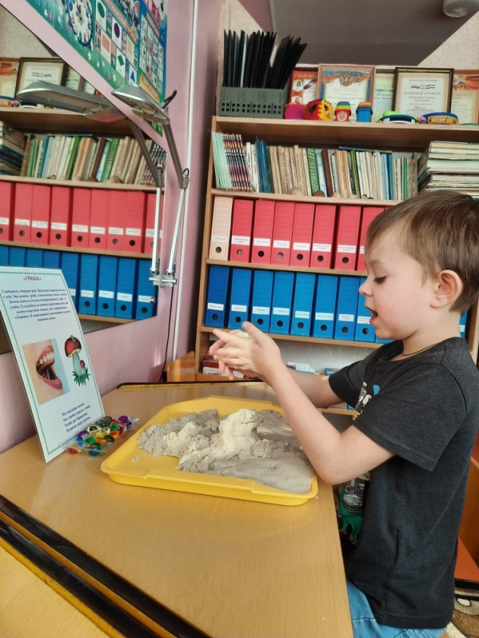
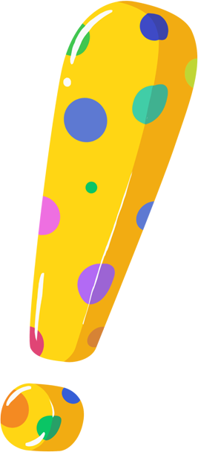
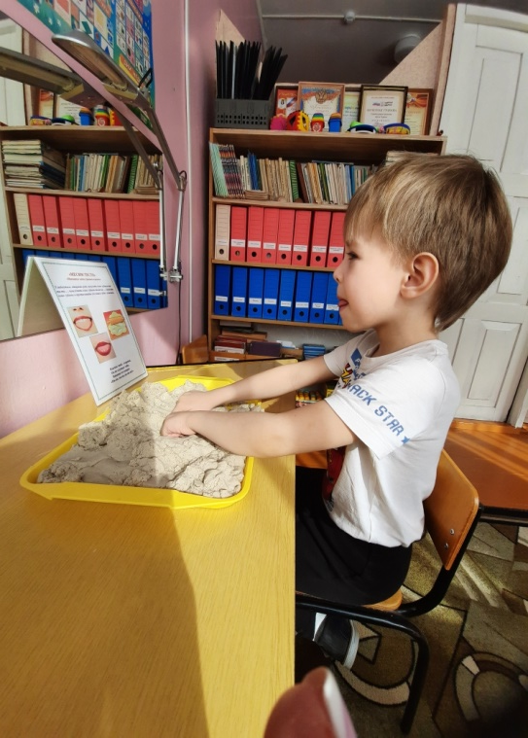
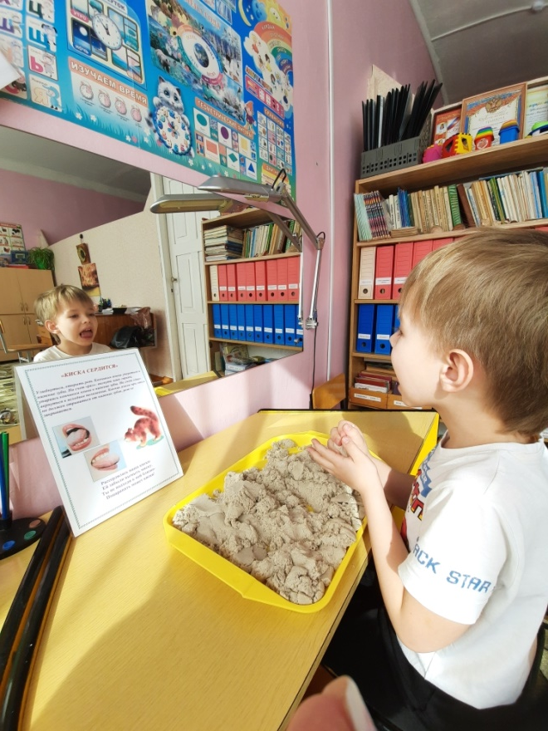


Артикуляционные упражнения.
«Лошадка»- щелкать языком, одновременно пальцами ритмично, в такт щелчкам, «скакать по песку» .
«Качели»- языком ритмично двигать вверх-вниз, указательным пальцем ведущей руки в такт движениям языка двигать по песку в том же направлении.
«Часики»- языком ритмично двигать вправо-влево, указательным пальцем ведущей руки в такт движениям языка в том же направлении по песку.
«Месим тесто»- губами ритмично шлепать по высунутому языку со звуком «п-п-п», ладонью ведущей руки легко похлопывать по песку.

Slide 9


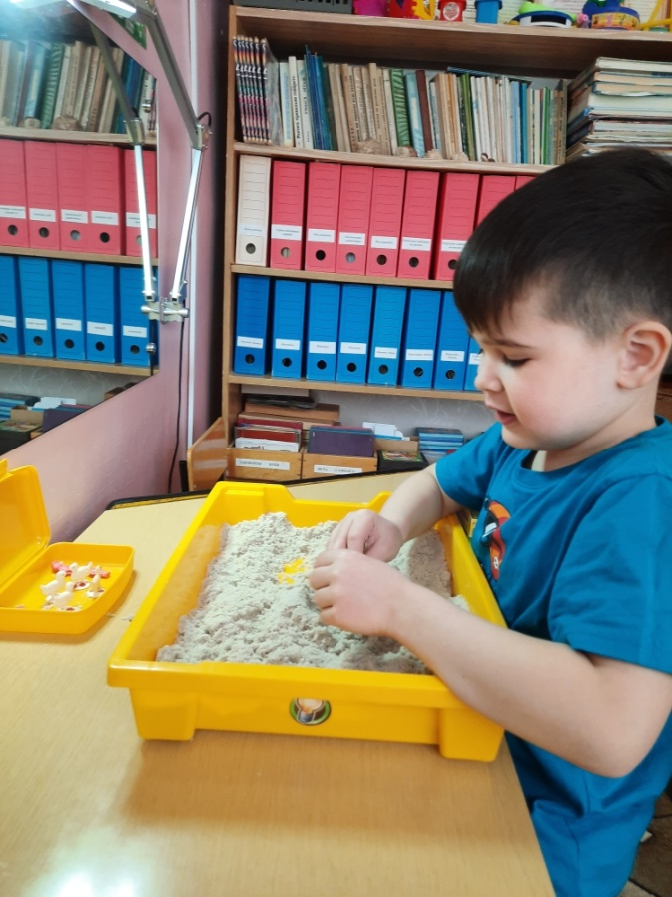
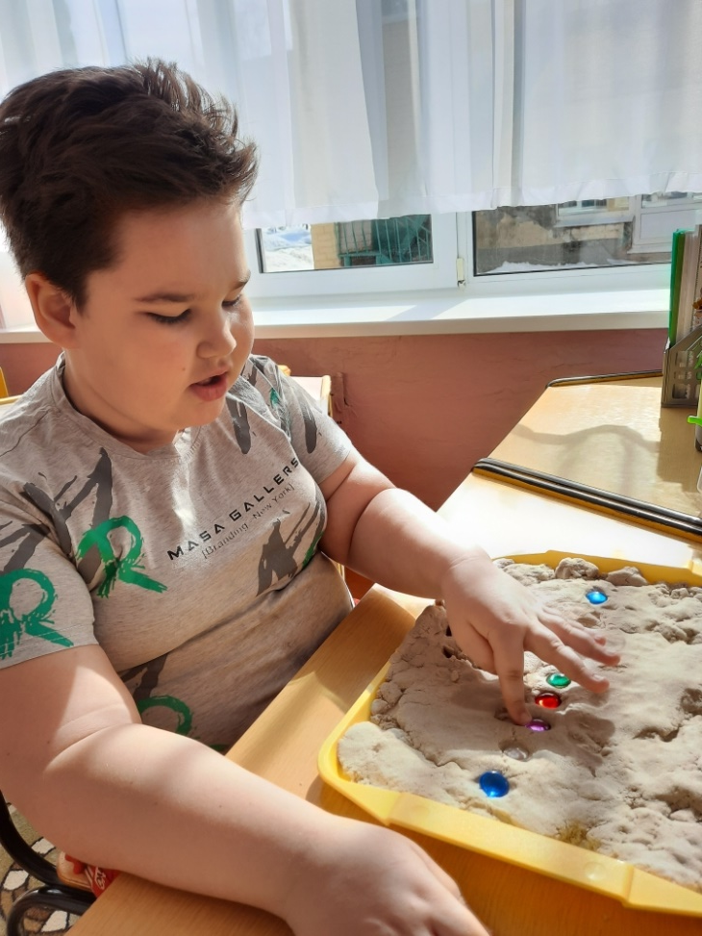
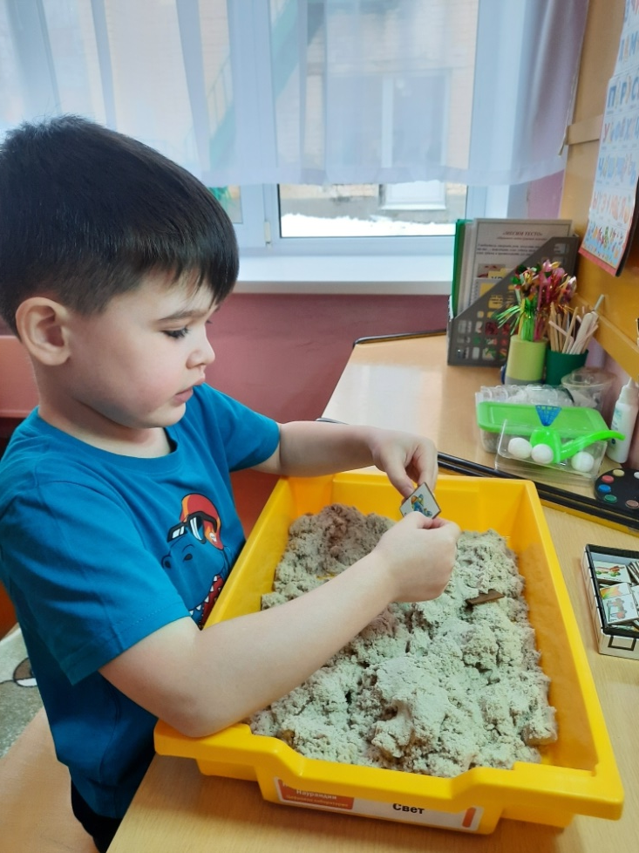
Словарная работа
«Кто больше назовёт?» Ребёнок подбирает прилагательные (слова-признаки), глаголы (слова-действия) и на каждое слово выкладывает ракушку, камешек, пуговку.
«Слова-родственники». Игра проводится аналогично предыдущей.

Slide 10


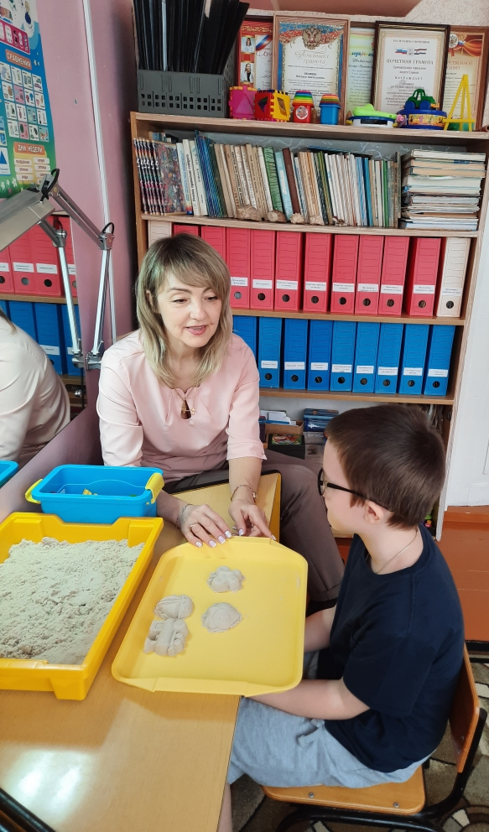
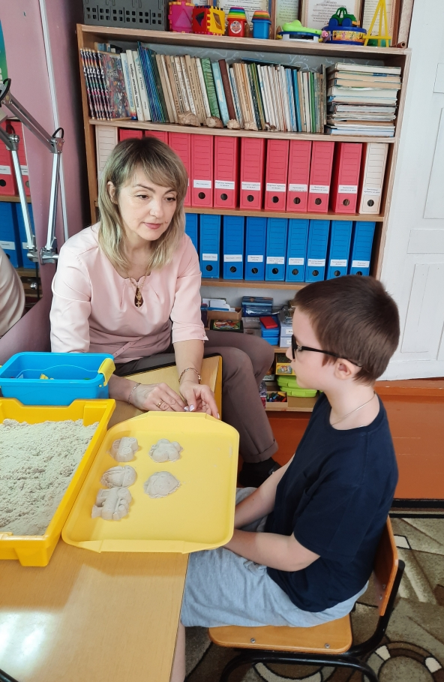
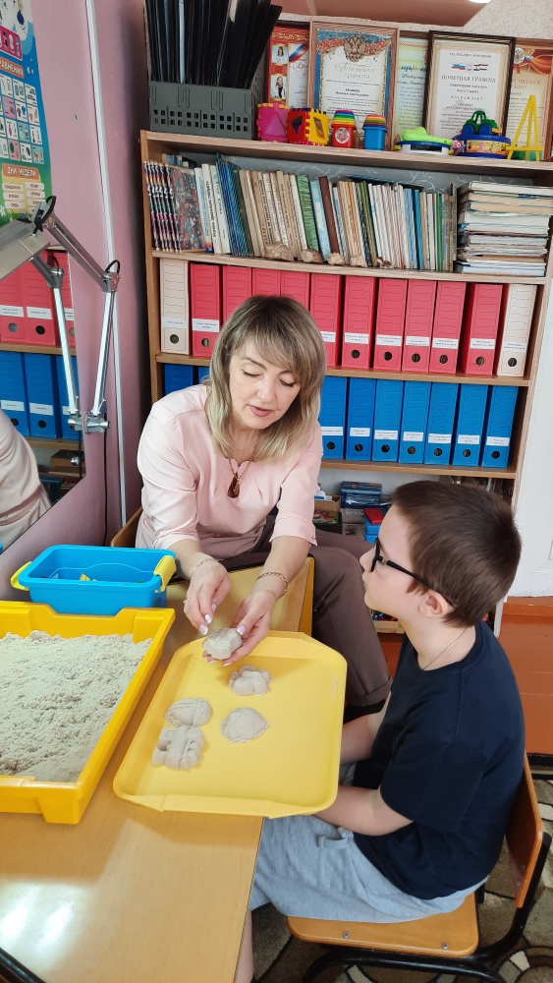

Совершенствование грамматического строя речи
«Чего не стало?». Игра на закрепление использования существительных в родительном падеже единственного и множественного числа. Логопед стирает часть предметов на песочной картинке, а затем просить ребёнка назвать, что изменилось.
«Подбери слово». Ребёнок обнаруживает спрятанные в песке игрушки и подбирает к их названиям прилагательные, согласовывая их в роде с существительными (рыбка – быстрая, блюдце – пластмассовое, тигр – полосатый).

Slide 11
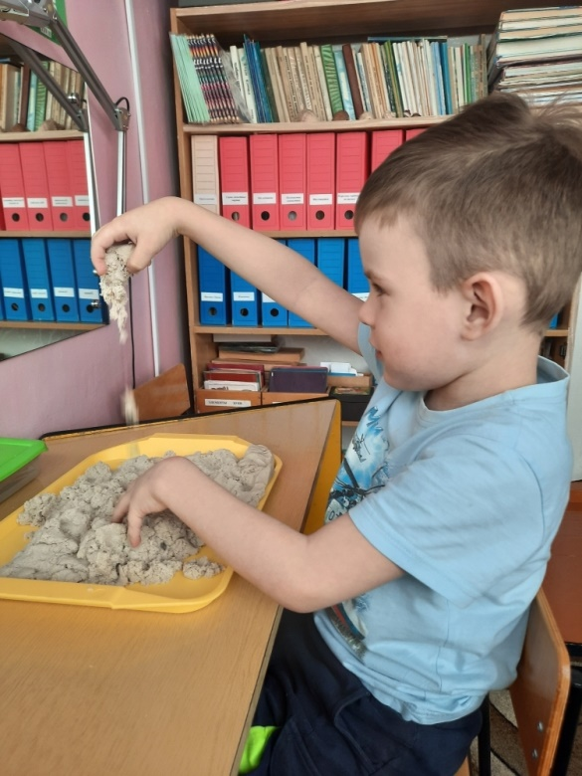
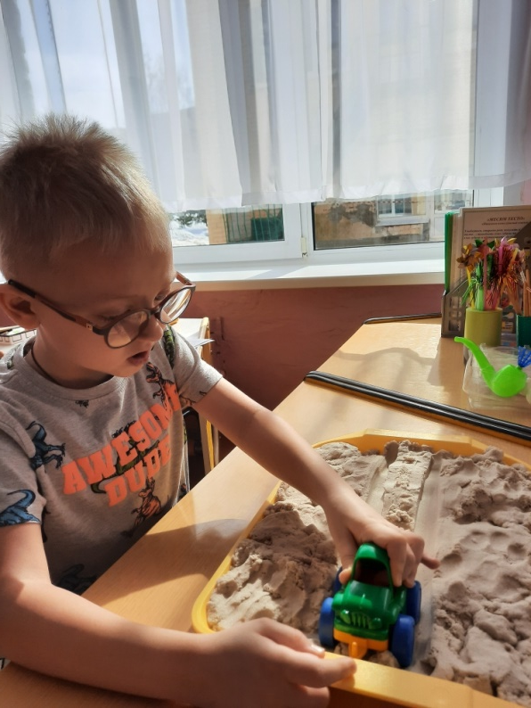
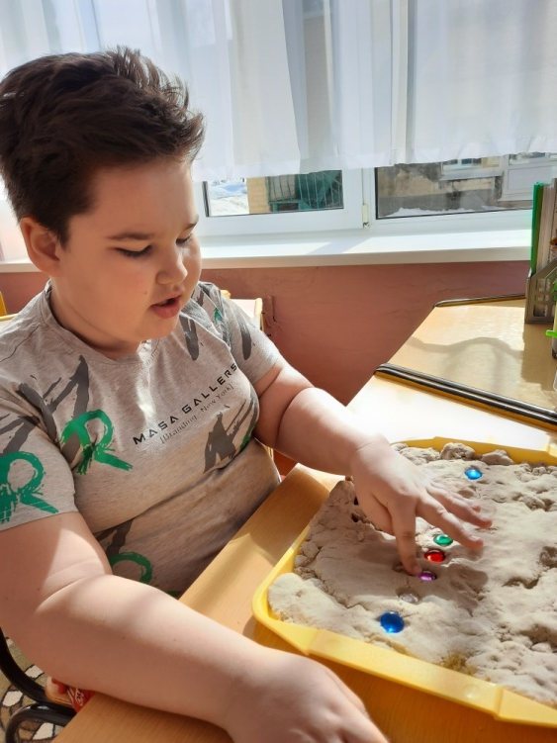
Автоматизация звуков
«Сильный мотор»- произносить звук р , проводя указательным пальцем дорожку по песку или рисовать на песке букву Р , произнося одновременно звук Р . Аналогично можно работать с другими звуками, сочетая написание буквы с произнесением звука.
«Слабый моторчик»- произносить звук Р (мягкий), проводя мизинцем дорожку по песку.
«Горочка»- набрать в руку песок и произносить звук С, насыпая горку . Вариант этого упражнения - выбрать из лежащих или наполовину закопанных в песке игрушек игрушку со звуком С и, набрав песок и произнося этот звук , засыпать ее.
«Дорожка»- произносить заданные логопедом слоги, «прошагивая» их пальчиком или легко отшлепывая по песку ладошками.
«Прыжки по камням». Дети лепят из песка болото, камни, лягушку. Перепрыгивая с одного камня на другой, проговаривают слоги

Slide 12
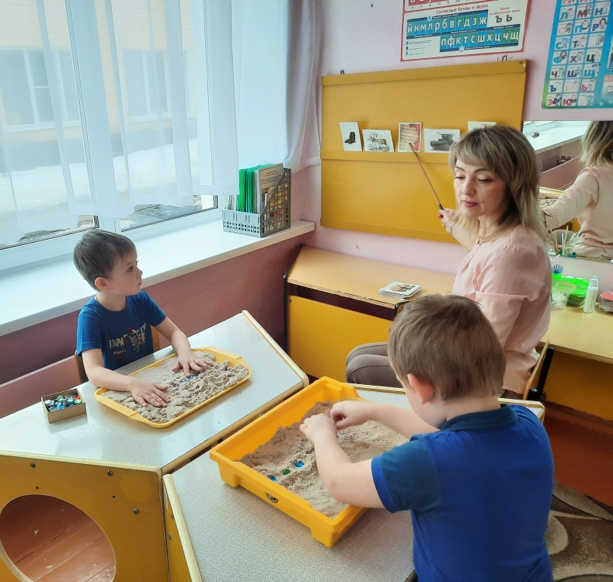
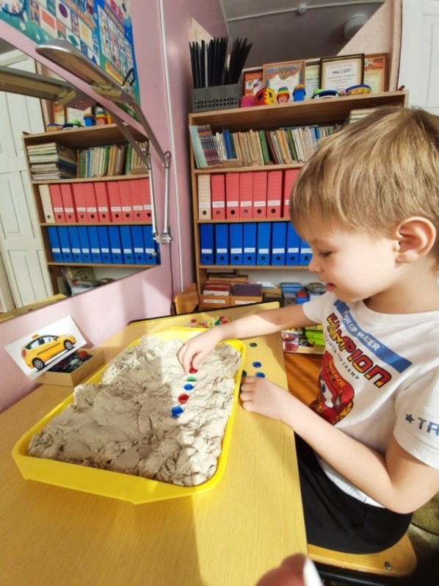
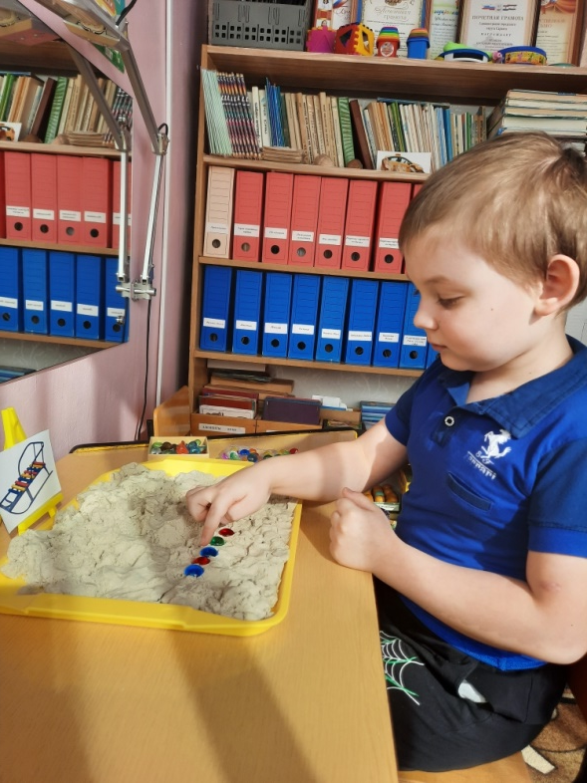
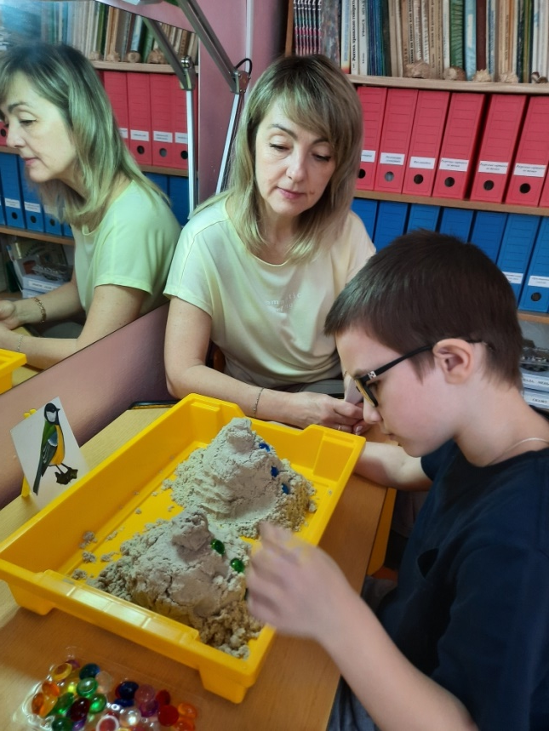
Развитие фонематических представлений
«Два замка». Игра на дифференциацию твёрдых и мягких звуков. Предложить детям украсить замки ( цветными камушками) королевства твёрдых и мягких согласных звуков.
«Спрячь ручки» — спрятать руки в песок, услышав заданный звук.
«Клад». Логопед закапывает в песок зелёные, синие, красные камешки. Ребёнок достаёт камешек и в зависимости от цвета камешка называет слово на данный звук (гласный, согласный твёрдый, согласный мягкий).
«Выложи узор». Дети выкладывают на песке бусы из цветных камешков (синие, зелёные, красные) в зависимости от звуковой схемы слова.

Slide 13
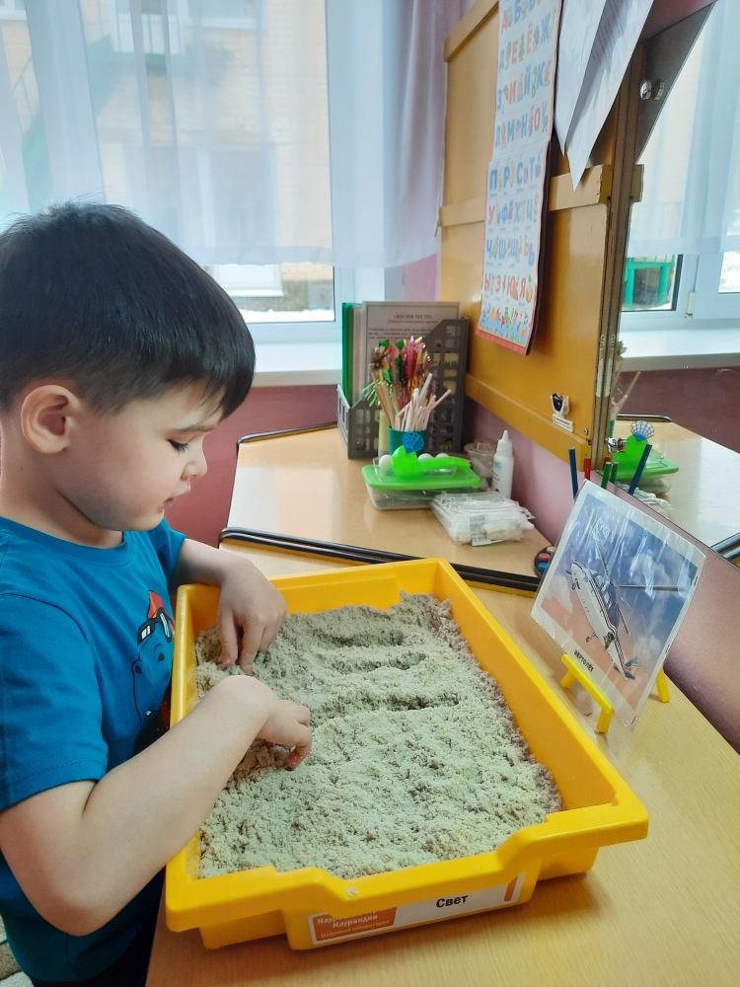
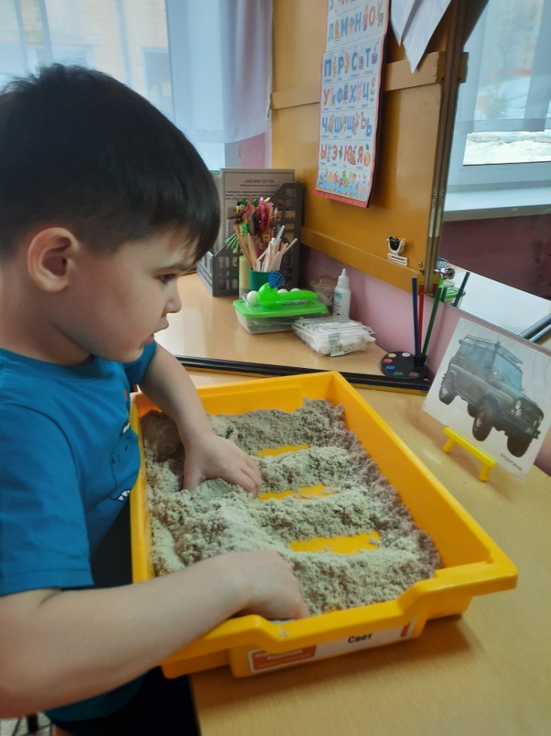
Формирование слоговой структуры слова
«Полоски». Логопед (затем ребёнок) чертит на песке заданное количество полосок, а затем по их количеству придумывает слово.
«Исправь ошибку». Логопед чертит на песке ошибочное количество полосок. Ребёнок анализирует количество слогов в слове и исправляет ошибку, добавляя или убирая лишнюю полоску.

Slide 14
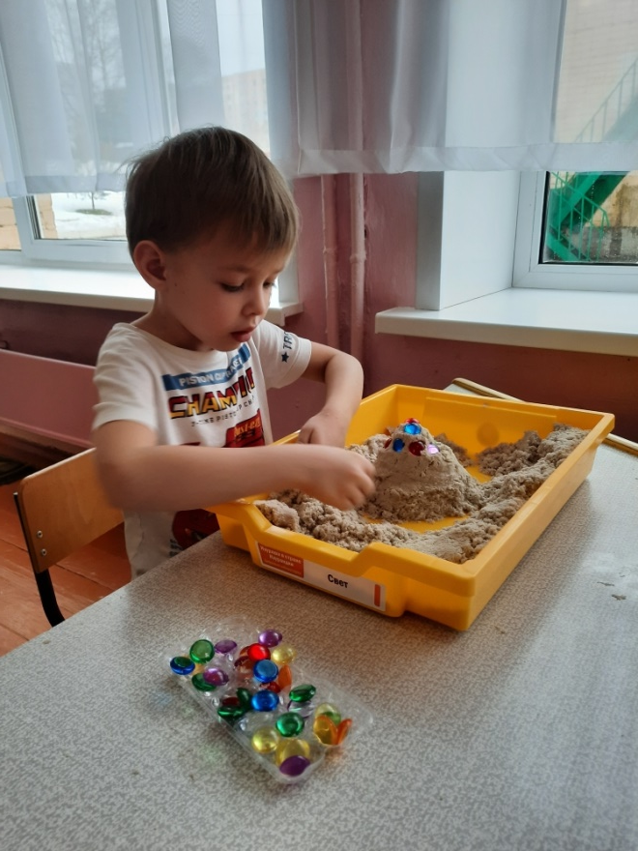
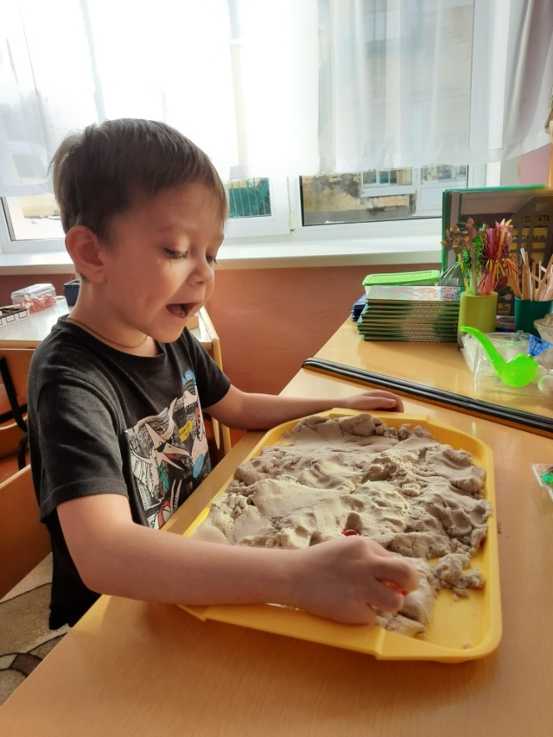
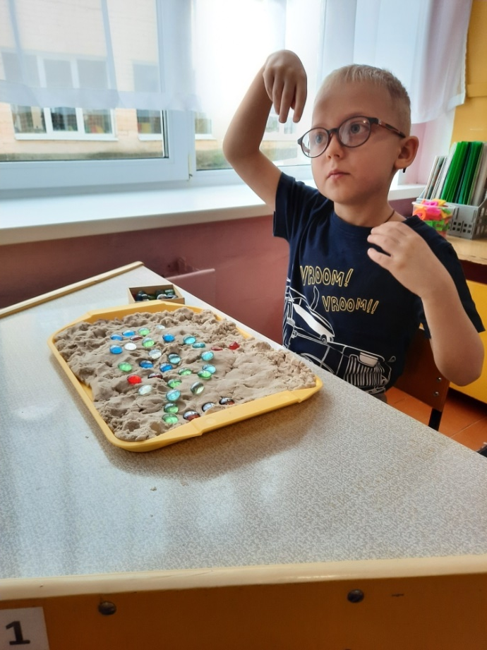
Развитие связной речи
«Мой клад». Ребёнок зарывает в песок предмет и описывает его, не называя. Тот, кто догадается, о каком предмете идёт речь, откапывает его в песке.
«Нарисуй и расскажи». Ребёнок создаёт картинку на песке и сопровождает свои действия речью.

Slide 15
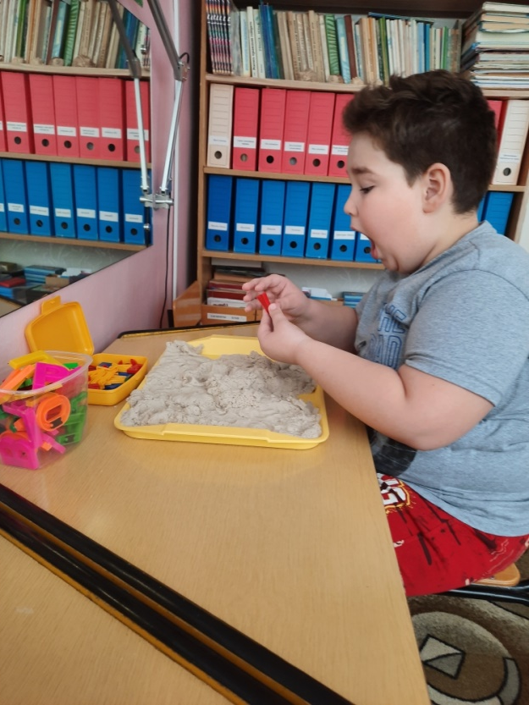
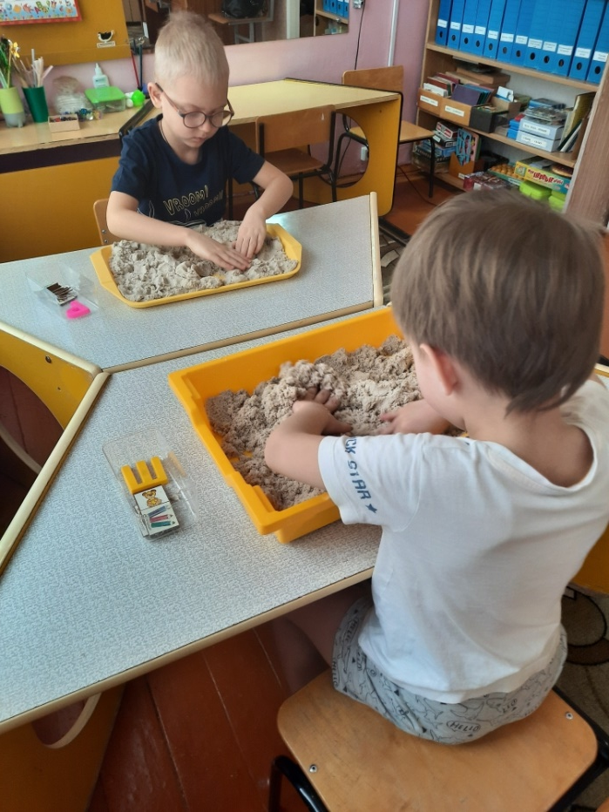
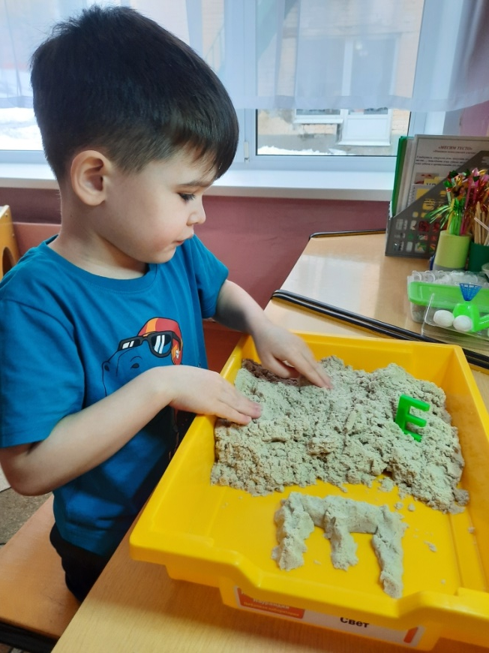
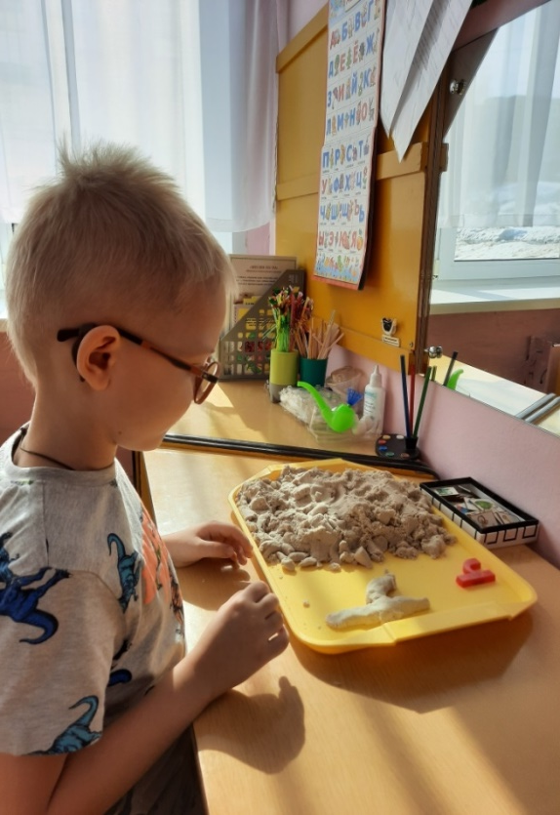
Обучение грамоте
«Найди буквы и назови». Логопед прячет в песок пластмассовые буквы. Ребёнок должен найти и назвать все буквы.
Эту игру можно усложнить, давая инструкции типа: «в правом верхнем углу», «в левом нижнем углу».
«Назови слово». Ребёнок достаёт спрятанную логопедом букву и называет слово, начинающееся на этот звук.
«Слепи букву» ребёнок лепит знакомую букву из песка. Дает характеристику звука. Можно предложить трансформировать букву в другую.

Slide 16
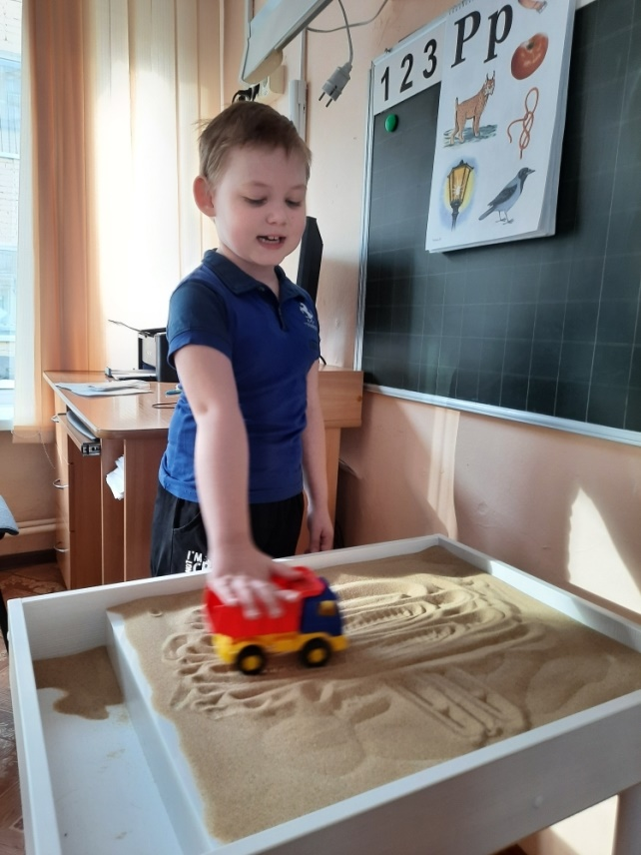
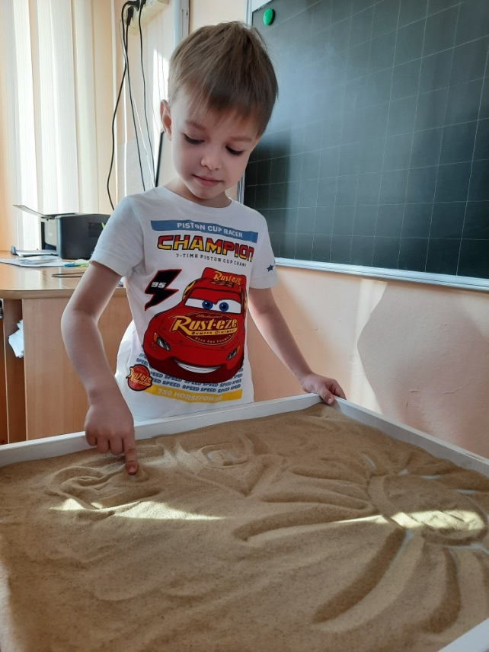
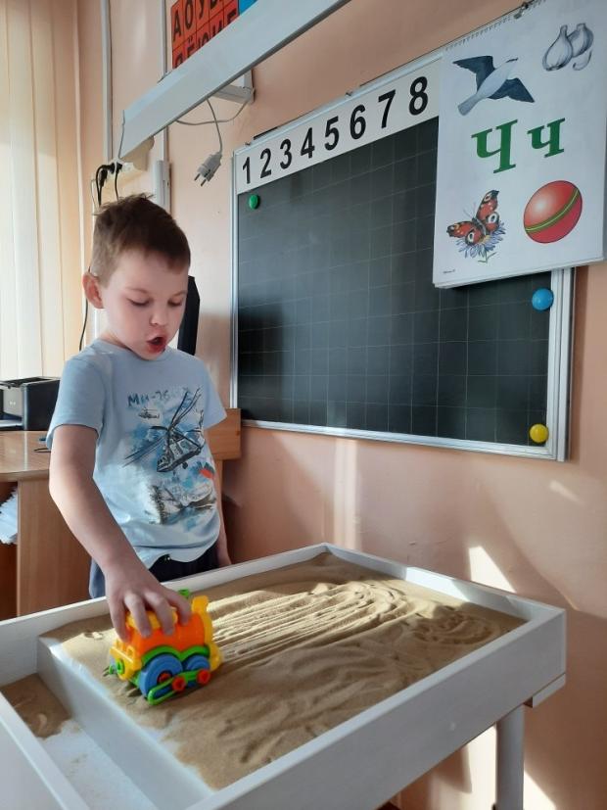
Рисование песком прекрасно развивает моторику, поскольку пальцы ребенка находятся в тесном контакте с фактурным веществом, развивает координацию движения, помогает познавать свойства вещества, развивает фантазию. Рисование песком успешно применяется при работе с детьми с ОВЗ.
После таких занятий у детей наблюдается повышение умственной активности, улучшение речи и памяти, повышение коммуникабельности.

Slide 17



Вывод:
Использование песочных игр с детьми позволяет развивать не только все стороны речи. В песочной стране ребёнок и логопед легко обмениваются идеями. Что позволяет построить партнёрские и доверительные отношения. Особенно хорошо подходит этот метод для детей, которые по какой-либо причине отказываются выполнять различные задания на традиционных занятиях.
Кинетический песок в своей работе может применять любой педагог, когда возникает вопрос взаимодействия с детьми, требующими особого внимания. Это актуально при организации инклюзивного образования.

Slide 18
